Slide 1

Dinâmica dos fluidos computacional (CFD)
Apresentação 10/01/2022
PROF MSC LÚCIO PASSOS PATROCINIO

Slide 2
PROGRAMAÇÃO
Entender os aspectos gerais de Dinâmica dos Fluidos Computacional.
O que é CFD?
Para que serve o CFD?
Como trabalha um código CFD?
Problemas que são resolvidos com CFD.

Slide 3
O QUE É CFD?
Computational fluid dynamics or CFD é a área da computação científica que estuda métodos computacionais para simulação de fenômenos que envolvem fluidos em movimento com ou sem trocas de calor (Fortuna, 2012).

Slide 4
Aplicações do cfd
Aerodinâmica de aeronaves e veículos: levantamento e arrasto
Hidrodinâmica de navios
Usina: combustão em motores de combustão interna e gás turbinas
Turbomáquinas: fluxos dentro de passagens rotativas, difusores etc.
Engenharia elétrica e eletrônica: resfriamento de equipamentos, incluindo microcircuitos
Engenharia de processos químicos: mistura e separação, moldagem de polímero

Slide 5
Aplicações do cfd
Ambiente externo e interno dos edifícios: carregamento do vento e aquecimento / ventilação
Engenharia marítima: cargas em estruturas off-shore
Engenharia ambiental: distribuição de poluentes e efluentes
Hidrologia e oceanografia: fluxos em rios, estuários, oceanos
Meteorologia: previsão do tempo
Engenharia biomédica: o sangue flui através de artérias e veias.
(VERSTEEG & MALALASEKERA, 2007)

Slide 6
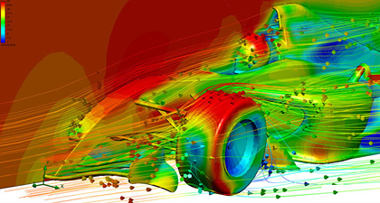
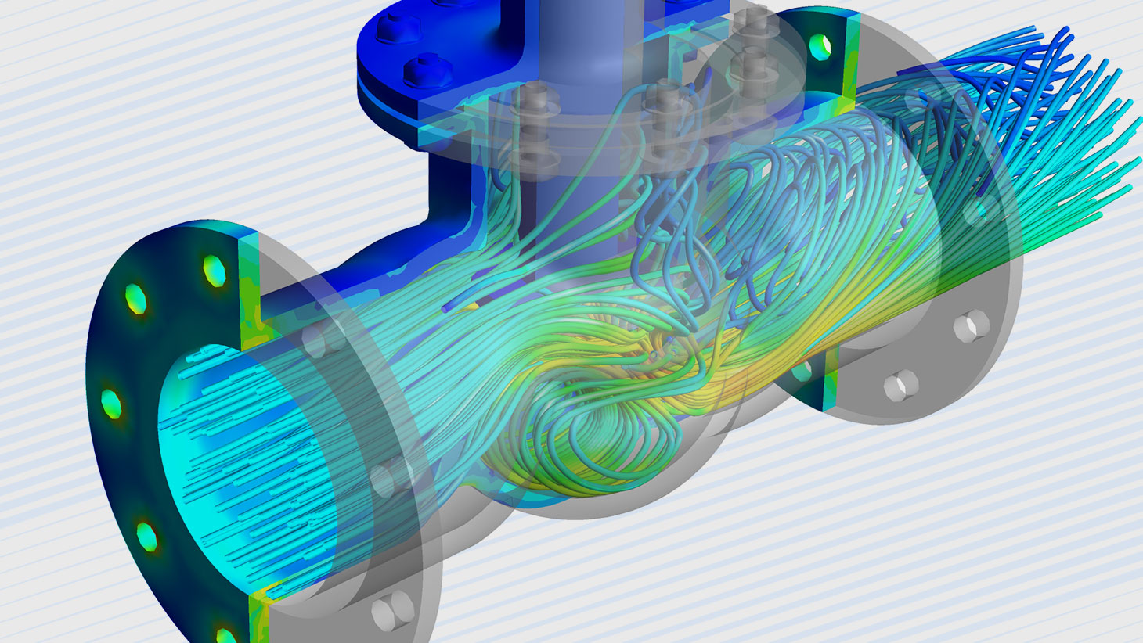
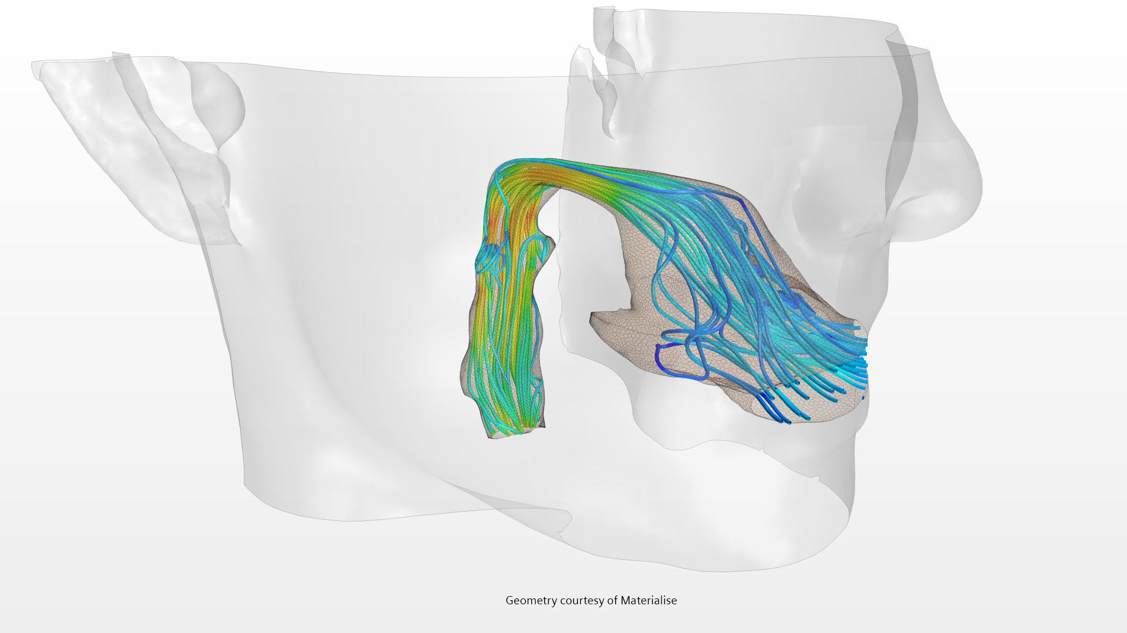
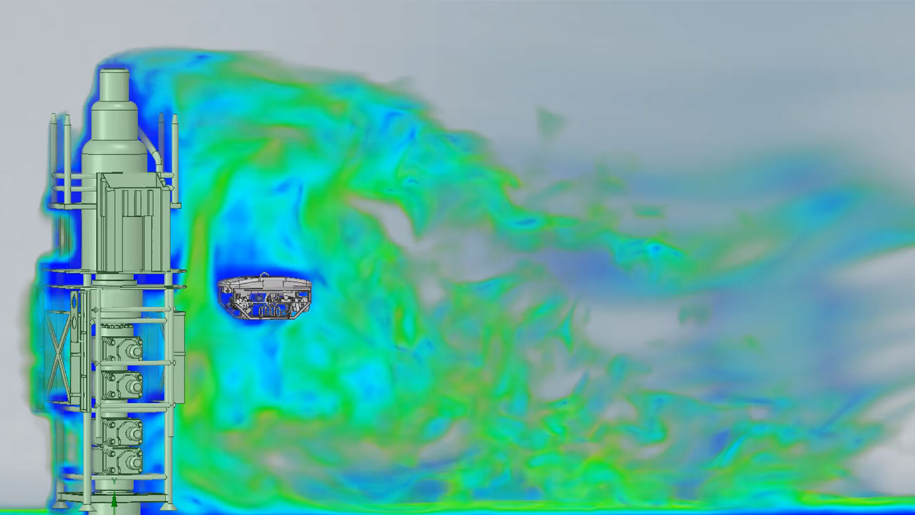

Slide 7
Técnicas Numéricas
Análises Teóricas
Métodos Experimentais
(Fortuna, 2012).

Slide 8
Estudo de caso
Projeto do aeroporto de Kansai, Japão
O desenho do sistema de ar-condicionado foi realizado combinando simulações numéricas e testes experimentais.
Escoamento em dutos analisado utilizando técnicas numéricas e analíticas, e os resultados são comparados com experimentos.

Slide 9
Comparação entre as três abordagens
Abordagem | Vantagens | Desvantagens
Experimental | Mais realista. | Equipamento exigido; Problemas de escala; Dificuldades de medição; Custo operacional.
Teórica | Mais geral; Fórmula fechada. | Restrita a geometrias e processos físicos simples. Geralmente restrita a problemas lineares.
Numérica | Não há restrição à linearidade; Geometrias e processos complicados; Evolução temporal do processo. | Erros de truncamento; Prescrição das condições de fronteira apropriadas; Custos computacional.
(Fortuna, 2012).

Slide 10
Etapas para a solução numérica
Modelar a física do problema
Determinar quais grandezas física (temperatura, pressão, etc) atuam sobre o sistema físico e como elas o afetam.
Elaborar um modelo baseado nas leis de conservação (massa, energia, momento, etc.).
Expressar o modelo por equações que relacionam grandezas relevantes entre si, para um contínuo de espaço e tempo.

Slide 11
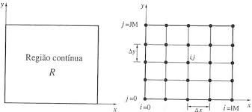
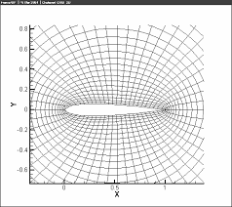
Etapas para a solução numérica
Tratar o modelo computacionalmente
Expressar as equações de forma adequada em uma região continua R na qual são válidas.
Discretizar o domínio contínuo (R), dividindo-o em pontos (Malha).
Obter as solução das equações somente nesses pontos.

Slide 12
Modelagem Matemática
Equações Governantes
Discretização
Sistema de equações algébricas
Resolução das equações algébricas
Solução Aproximada
Análise e Interpretação
Problema Físico

Slide 13
Observações
Quanto maior o número de pontos discretos (malha mais fina), mais fiel ao modelo será o resultado numérico.
Necessário definir um critério de tolerância para a solução numérica.
O aumento de número de pontos, aumenta o custo computacional.

Slide 14
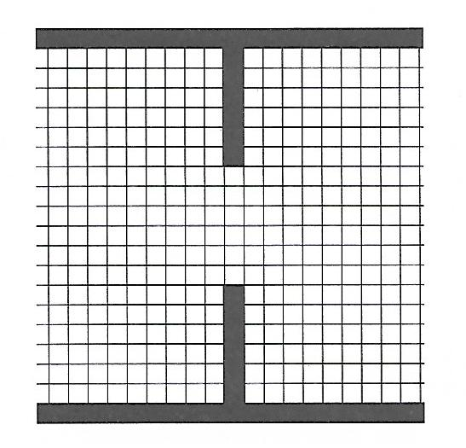
TIPOS DE MALHAS
Malha uniforme e estruturada
Pontos uniformemente espaçados

Slide 15
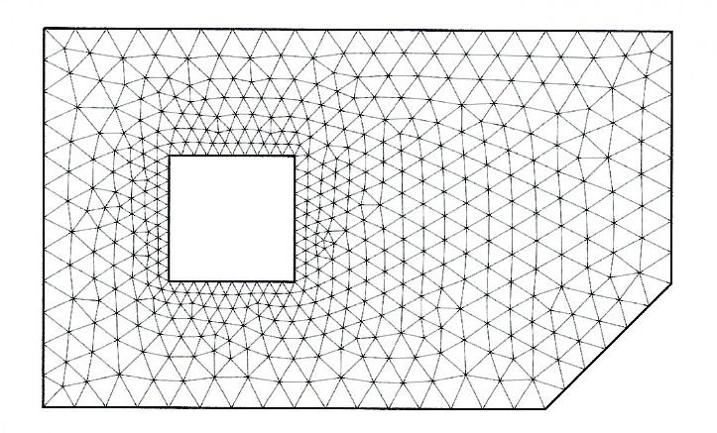
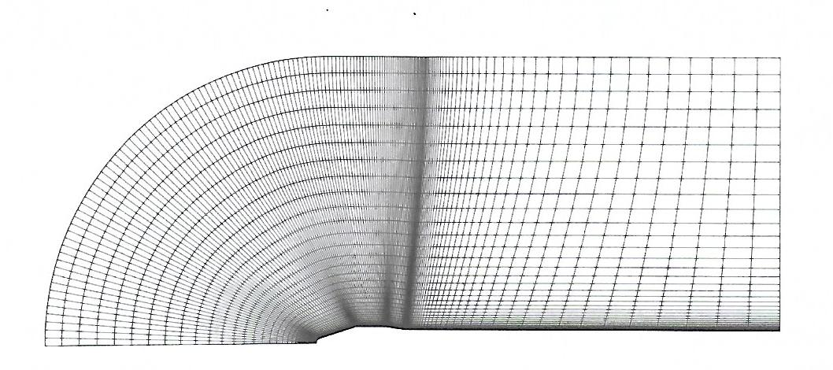
TIPOS DE MALHAS
Malha Estruturada
Não estruturada

Slide 16
Programas de computador
Fluent - Ansys Fluent | Fluid Simulation Software
Flow3D - FLOW-3D | Solving the World's Toughest CFD Problems (flow3d.com)
Polyflow - Ansys Polyflow | Plastic Extrusion Simulation Software
Fidap - site do fluent
OpenFOAM - OpenFOAM

Slide 17
referências
FORTUNA, Armando de Oliveira. Técnicas Computacionais para Dinâmica dos Fluidos: Conceitos Básicos e Aplicações. 2ª.ed. São Paulo: Edusp, 2012.
VERSTEEG, H K; MALALASEKERA, W. An Introduction to Computational Fluid Dynamics: The finite volume method. 2a. Ed. London: Pearson Prentice Hall, 2007.

